Slide 1
Lập Trình Web Java Cơ Bản
Buổi 6-1
Lê quốc hải

Slide 2
1. Làm việc với MySQL
1.1. Các khái niệm cơ bản
1.2. Giới thiệu về SQL
1.3. Quản lý CSDL trong MySQL
1.4. Quản lý bảng trong MySQL
1.5. Thực hiện các thao tác CRUD trong MySQL

Slide 3
1.1. Các khái niệm cơ bản
1.1.1. Khái niệm hệ quản trị CSDL
1.1.2. Khái niệm CSDL
1.1.3. Khái niệm bảng
1.1.4. Khái niệm cột trong bảng
1.1.5. Khái niệm dòng trong bảng
1.1.6. Khái niệm khóa chính trong bảng
1.1.7. Mối quan hệ giữa 2 bảng
1.1.8. Khái niệm khóa ngoại trong bảng

Slide 4
1.1.1. Khái niệm hệ quản trị CSDL
Hệ quản trị CSDL là các phần mềm được dùng để tạo ra, quản lý và điều hành các CSDL.
Các hệ quản trị CSDL ví dụ gồm: MySQL, MS SQL Server, Oracle, MongoDB, Postgres SQL, ...

Slide 5
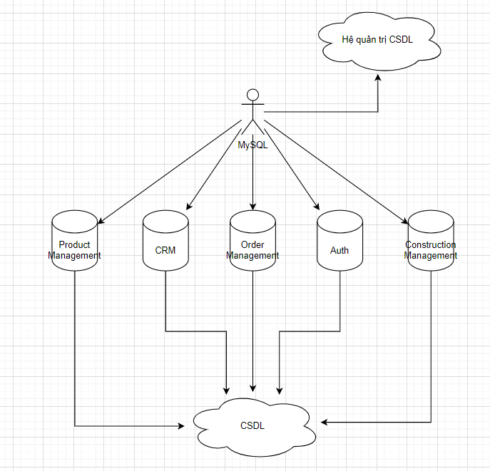
1.1.1. Khái niệm hệ quản trị CSDL

Slide 6
1.1.2. Khái niệm CSDL
Cơ sở dữ liệu là kho lưu trữ dữ liệu chung của một chương trình / một hệ thống. Và được quản lý bởi hệ quản trị CSDL.
Một CSDL tạo ra, lưu trữ và quản lý nhiều bảng (Table).

Slide 7
1.1.3. Khái niệm bảng (Table)
Bảng là nơi trực tiếp chứa dữ liệu của hệ thống / chương trình được tổ chức theo bố cục cột / dòng với cấu trúc cố định.
Một bảng sẽ chứa trong mình:
Các cột (Columns)
Các dòng dữ liệu (Rows)
Các khóa chính, khóa ngoại
Một bảng thường được gọi là một "Entity" trong mô hình hóa thiết kế cơ sở dữ liệu bằng lược đồ quan hệ (ERD).
Trong lập trình hướng đối tượng, một bảng thường đại diện cho một lớp mô hình dữ liệu (models) của chương trình.

Slide 8
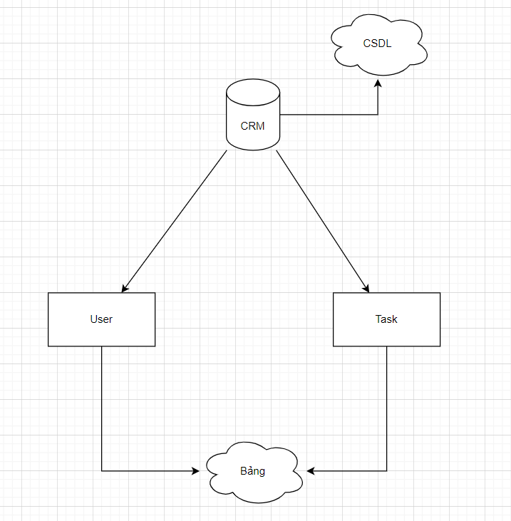
1.1.3. Khái niệm bảng (Table)

Slide 9
1.1.4. Khái niệm cột trong bảng
Một cột trong bảng đại diện cho một thuộc tính mà các dữ liệu trong bảng sẽ có. Nó tạo nên cấu trúc của một bảng cũng như những dữ liệu thuộc bảng đó.
Ví dụ: Bảng dữ liệu về người dùng (User) sẽ có các cột:
username: Tên đăng nhập
password: Mật khẩu
fullName: Họ và tên
...
Một cột trong bảng thường được gọi là một "column" hoặc một "field".
Trong lập trình hướng đối tượng, các cột này được cấu hình dựa trên thuộc tính của một lớp.

Slide 10
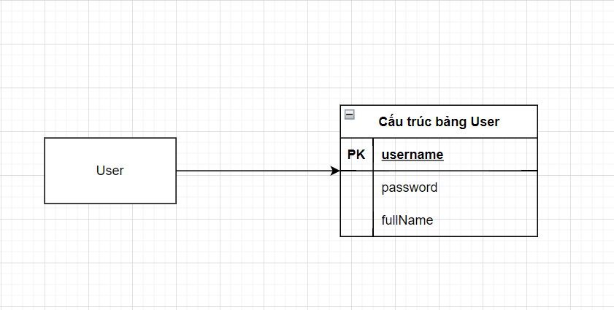
1.1.4. Khái niệm cột trong bảng

Slide 11
1.1.5. Khái niệm dòng trong bảng
Các dòng trong bảng là những dữ liệu ứng dụng / hệ thống được chứa trong bảng.
Các dòng trong bảng tuân theo cấu trúc của bảng (được quy định bởi cột). Nói cách khác, một bảng có bao nhiêu cột, các dòng trong bảng có bao nhiêu đấy thông tin ứng với các cột.
Các dòng trong bảng thường được gọi là các "rows" hoặc các "records" (hay còn gọi là bản ghi).

Slide 12
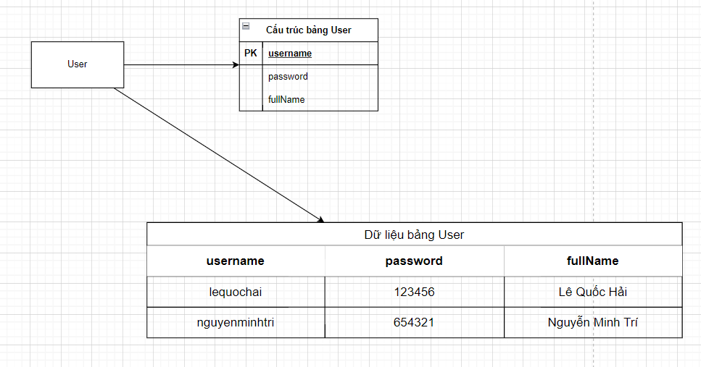
1.1.5. Khái niệm dòng trong bảng

Slide 13
1.1.6. Khái niệm khóa chính trong bảng
Khóa chính là một cột trong bảng mà thông tin dữ liệu được lưu trong cột đó ở mỗi dòng không được trùng nhau. Và được sử dụng để phân biệt giữa các dòng.
Trong một hệ thống, sẽ không khó để gặp tình huống có các dòng dữ liệu có các thông tin trùng nhau. Trong những tình huống như vậy, khóa chính được sử dụng để phân biệt các dòng trong bảng.
Ví dụ: Trong tình huống là công dân Việt Nam, thông tin của mỗi người chúng ta sẽ có lúc trùng nhau. Tên của chúng ta cũng có lúc trùng nhau, ngày sinh cũng có lúc trùng nhau. Nhưng chỉ có mã CCCD của chúng ta là không bao giờ trùng nhau. Khi đó, mã CCCD của chúng ta được sử dụng để làm khóa chính.
Khóa chính trong một bảng được gọi là Primary Key.

Slide 14

1.1.6. Khái niệm khóa chính trong bảng
Trong bảng người dùng, tên đăng nhập là khóa chính, vì tên đăng nhập của người dùng không được trung nhau.

Slide 15
1.1.7. Mối quan hệ giữa 2 bảng
Các bảng trong CSDL của hệ thống thông thường có các mối quan hệ với nhau để liên kết dữ liệu giữa các bảng trong CSDL.
Ví dụ: Bảng công việc có mối quan hệ với bảng người dùng. Vì một công việc phải được chịu trách nhiệm thực hiện bởi một người dùng nào đó. Ngoài ra thì một người dùng cũng có thể chịu trách nhiệm thực hiện nhiều công việc khác nhau.
Các bảng trong CSDL được liên kết với nhau thông qua một cột khóa ngoại (Foreign key).

Slide 16
1.1.7. Mối quan hệ giữa 2 bảng
Các mối quan hệ giữa 2 bảng trong CSDL:
1 - 1: 1 dữ liệu của bảng A có liên kết với 1 dữ liệu của bảng B
1 - Nhiều: 1 dữ liệu của bảng A có thể được liên kết từ nhiều dữ liệu của bảng B
Nhiều - 1: Nhiều dữ liệu của bảng A có thể liên kết với 1 dữ liệu của bảng B (Ngược lại của 1 - nhiều)
Nhiều - nhiều: Nhiều dữ liệu của bảng A có thể liên kết với nhiều dữ liệu của bảng B. Khi đó sẽ phát sinh ra 1 bảng C làm trung gian, lưu trữ liên kết giữa 2 bảng này và các thông tin bổ sung cho liên kết.

Slide 17
1.1.8. Khái niệm khóa ngoại
Khóa ngoại là một cột trong bảng mà các giá trị của các dòng dữ liệu lưu trong cột này ứng với giá trị của cột khóa chính của một dòng dữ liệu bất kỳ ở một bảng khác. Điều này tạo nên mối quan hệ giữa 2 bảng.
Với khóa ngoại, ta có thể truy xuất dữ liệu từ bảng A qua bảng B và ngược lại từ bảng B qua bảng A.
Ví dụ:
Bảng công việc có một cột "responsibility" lưu trữ tên đăng nhập của người dùng chịu trách nhiệm thực hiện công việc này.
Dựa vào giá trị được lưu trữ ở cột này của mỗi công việc, ta có thể liên kết đến bảng người dùng và truy xuất ra thông tin người dùng chịu trách nhiệm thực hiện công việc này.
Vậy, cột "responsibility" là cột khóa ngoại, liên kết với cột khóa chính "username" của bảng người dùng.

Slide 18
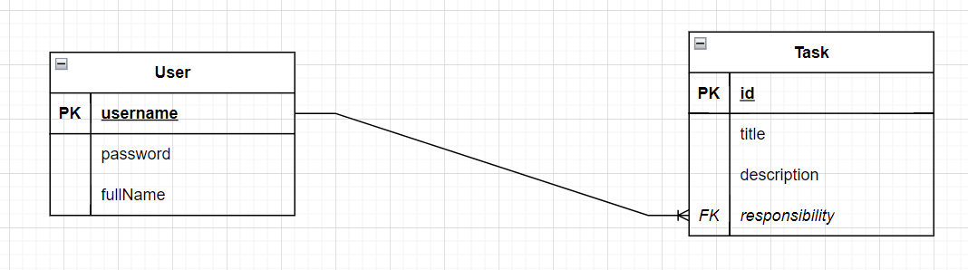
1.1.8. Khái niệm khóa ngoại

Slide 19
1.2. Giới thiệu về SQL
SQL (Structured Query Language) - Ngôn ngữ truy vấn có cấu trúc. Là một ngôn ngữ truy vấn dữ liệu được sử dụng để truy vấn cũng như thực thi các thao tác với các dữ liệu có cấu trúc.
SQL là ngôn ngữ truy vấn được sử dụng cho hầu hết các cơ sở dữ liệu có quan hệ và có cấu trúc cố định như:
MySQL
SQL Server
SQLite
Postgres SQL
SQL có thể thực hiện các thao tác như: Tạo, xóa cơ sở dữ liệu, tạo, cập nhật cấu trúc, xóa bảng, tạo mới, cập nhật, xóa dữ liệu trong bảng, ...

Slide 20
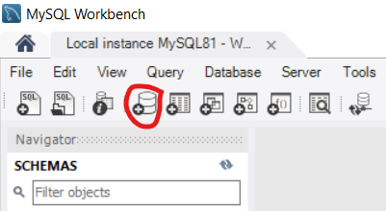
1.3. Quản lý CSDL trong MySQL
1.3.1. Tạo mới CSDL
Nhấn vào nút tạo CSDL

Slide 21
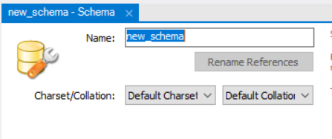
1.3. Quản lý CSDL trong MySQL
1.3.1. Tạo mới CSDL
Nhập tên CSDL

Slide 22
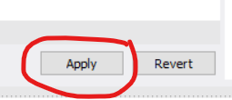
1.3. Quản lý CSDL trong MySQL
1.3.1. Tạo mới CSDL
Nhấn vào nút Apply

Slide 23
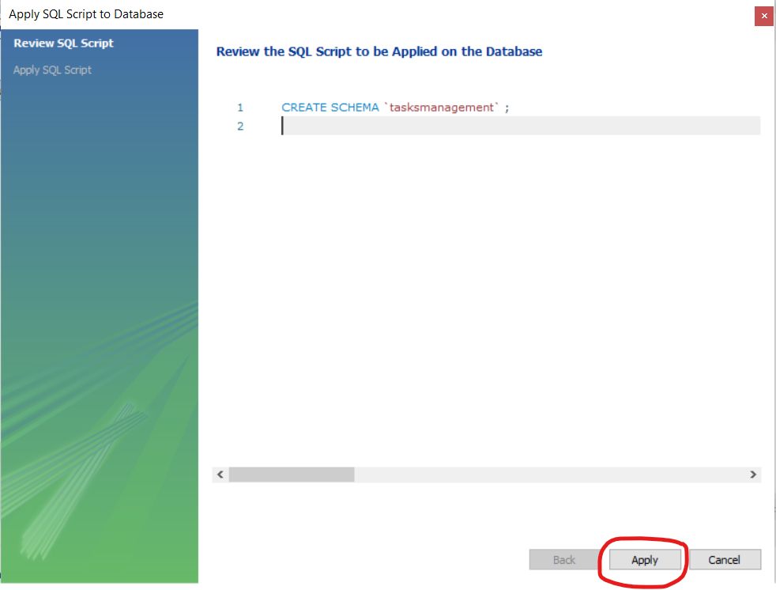
1.3. Quản lý CSDL trong MySQL
1.3.1. Tạo mới CSDL
Nhấn vào nút Apply

Slide 24
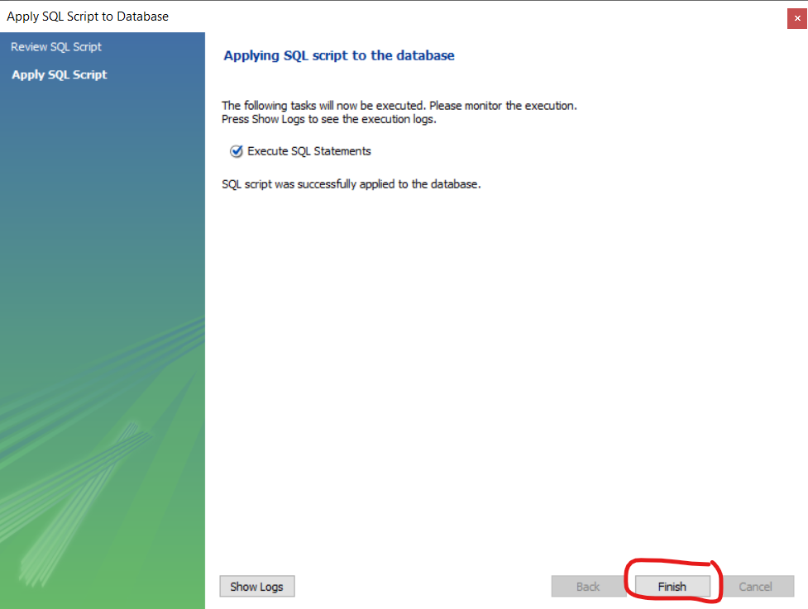
1.3. Quản lý CSDL trong MySQL
1.3.1. Tạo mới CSDL
Nhấn vào nút Finish

Slide 25
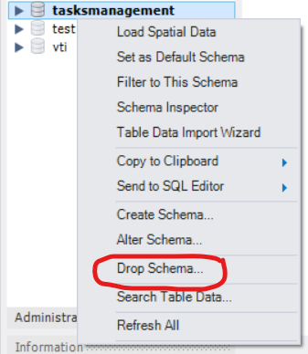
1.3. Quản lý CSDL trong MySQL
1.3.2. Xóa CSDL
Nhấn chuột phải vào CSDL muốn xóa, chọn Drop Schema

Slide 26
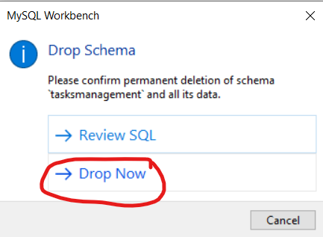
1.3. Quản lý CSDL trong MySQL
1.3.2. Xóa CSDL
Chọn Drop now

Slide 27
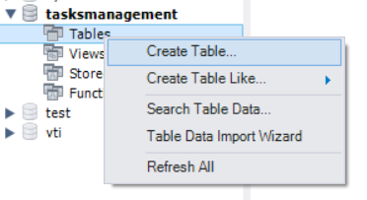
1.4. Quản lý bảng trong MySQL
1.4.1. Khởi tạo bảng trong CSDL

Slide 28
1.4. Quản lý bảng trong MySQL
1.4.1. Khởi tạo bảng trong CSDL

Slide 29
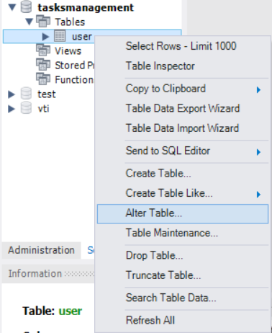
1.4. Quản lý bảng trong MySQL
1.4.2. Cập nhật cấu trúc bảng

Slide 30
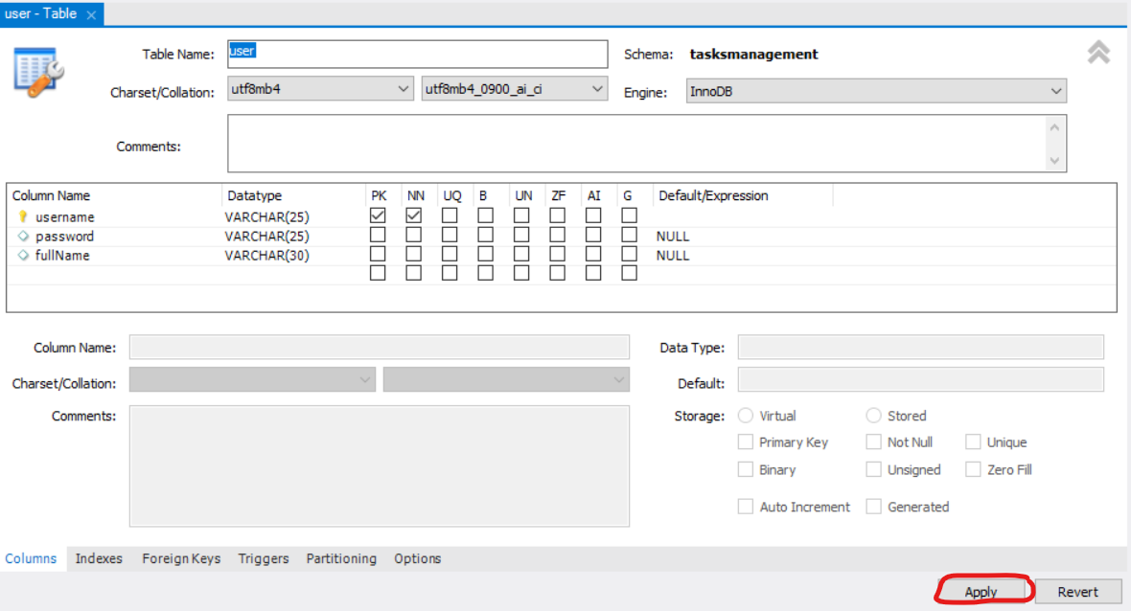
1.4. Quản lý bảng trong MySQL
1.4.2. Cập nhật cấu trúc bảng
Thực hiện điều chỉnh và nhấn nút Apply

Slide 31
1.4. Quản lý bảng trong MySQL
1.4.2. Cập nhật cấu trúc bảng
Thực hiện điều chỉnh và nhấn nút Apply

Slide 32
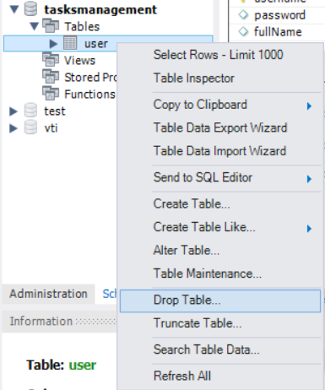
1.4. Quản lý bảng trong MySQL
1.4.3. Xóa bảng

Slide 33

1.5. Thực hiện các thao tác CRUD trong MySQL
1.5.1. Thêm mới dữ liệu (C - Create)
Cú pháp: INSERT INTO <BẢNG> (CÁC CỘT)
VALUES (GIÁ TRỊ ỨNG VỚI CÁC CỘT)

Slide 34

1.5. Thực hiện các thao tác CRUD trong MySQL
1.5.2. Cập nhật dữ liệu trong MySQL (U - Update)
Cú pháp: UPDATE <BẢNG>
SET <CỘT>=<GIÁ TRỊ MỚI>, ...
WHERE <CỘT KHÓA CHÍNH>=<KHÓA CHÍNH>
Lưu ý: Điều kiện WHERE rất quan trọng, thiếu có thể làm thay đổi dữ liệu cả bảng.

Slide 35

1.5. Thực hiện các thao tác CRUD trong MySQL
1.5.3. Xóa dữ liệu trong MySQL (D - Delete)
Cú pháp: DELETE FROM <BẢNG>
WHERE <CỘT KHÓA CHÍNH>=<KHÓA CHÍNH>
Lưu ý: Điều kiện WHERE rất quan trọng, thiếu có thể xóa sạch dữ liệu của bảng.

Slide 36

1.5. Thực hiện các thao tác CRUD trong MySQL
1.5.4. Truy vấn dữ liệu trong MySQL (R - Read)
Cú pháp truy vấn tất cả DL trong bảng: SELECT * FROM <BẢNG>
Cú pháp truy vấn DL cụ thể trong bảng: SELECT * FROM <BẢNG>
WHERE <CỘT KHÓA CHÍNH>=<KHÓA CHÍNH>

Slide 37
Bài tập đồ án
Dựa vào yêu cầu đồ án đã được cung cấp, hãy thiết kế và xây dựng CSDL cho bài tập đồ án này.

